Slide 1

Desafio 2:. Prediciendo precios de propiedades
GRUPO N°2

Slide 2

OBJETIVOS
Estimar un modelo de regresión lineal que realice predicciones para el precio por metro cuadrado.
Aplicación de regularización al modelo lineal.
Comprobación la precisión y performance del modelo.

Slide 3

CRITERIO DE SEGMENTACION DEL DATAFRAME
Se seleccionan únicamente las propiedades ubicadas en Capital Federal.
Se eliminan las propiedades que tienen un Precio_m2_Dólares superior a 8.000.
Se aplican Dummies a las variables categóricas

Slide 4

SELECCION DE PARAMETROS Y VARIABLE TARGET
Parámetros:
'Barrio','Tipo_Propiedad','Metros_Totales','Metros_Cubiertos’, 'Precio_m2_Dls','Amenities_Pileta','Amenities_Balcon'
Variable Target:
'Precio_m2_Dls'
DATOS DE TESTEO Y ENTRENAMIENTO
Criterio: utilizamos el 30% como datos de testeo y el 70% restante como datos de entrenamiento.

Slide 5
APLICACIÓN DE MODELOS DE REGRESION LINEAL
Regresión lineal múltiple sin regularización.
Train R2: 0.46140015403581713
Test R2: 0.45130526830083173
Regresión lineal múltiple con regularización Ridge.
Train R2: 0.461400000439378
Test R2: 0.4513025107327987
Regresión lineal múltiple con regularización Lasso.
Train R2: 0.4578136595747634
Test R2: 0.44967733080022887

Slide 6
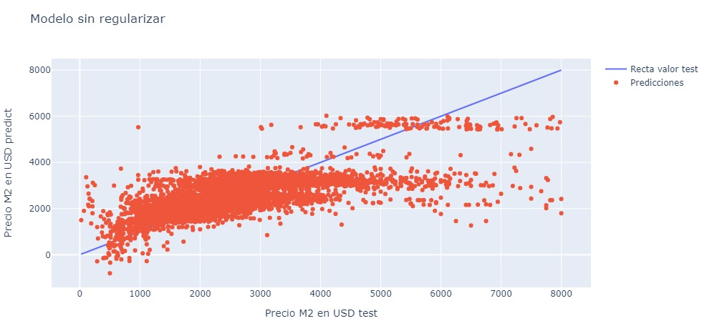
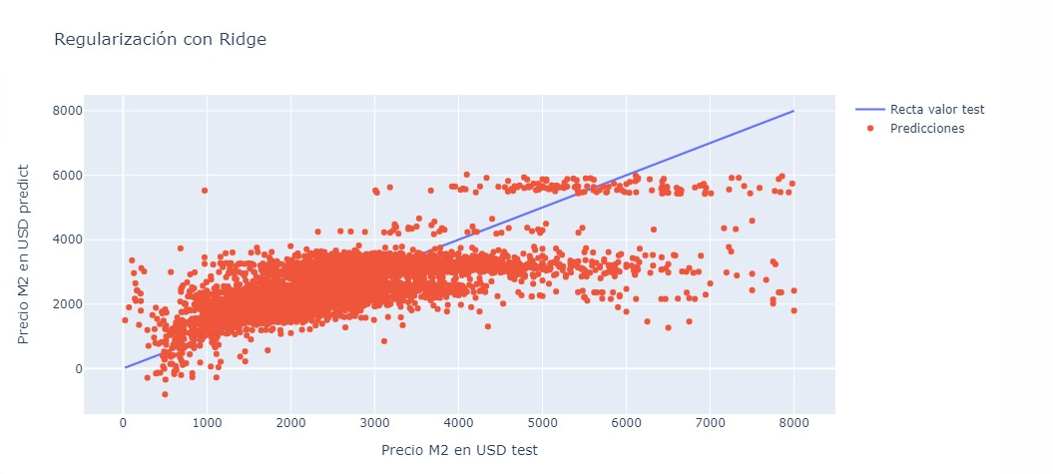
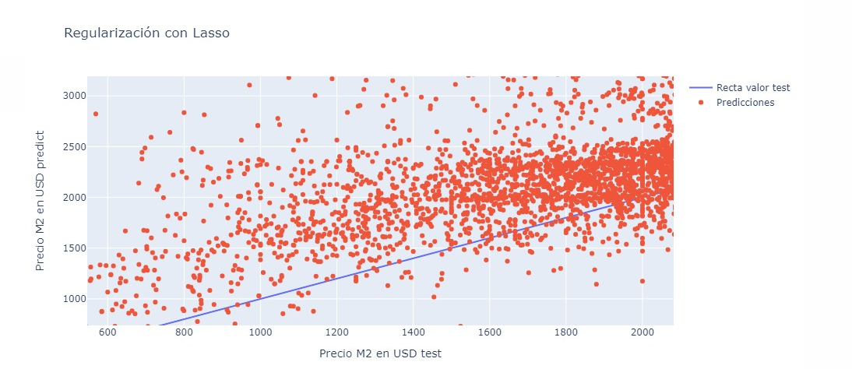
GRAFICO DE LOS MODELOS

Slide 7
CONCLUSION
La limpieza del dataframe es importante a la hora de aplicar un modelo de ML.
No observamos una mejora del R2 aplicando las regularizaciones de Ridge y Lasso.
El modelo es más preciso para utilizar en propiedades tipo departamento.
Se obtuvo una mejora con respecto a la media.

Slide 8
GRACIAS!

